Slide 1
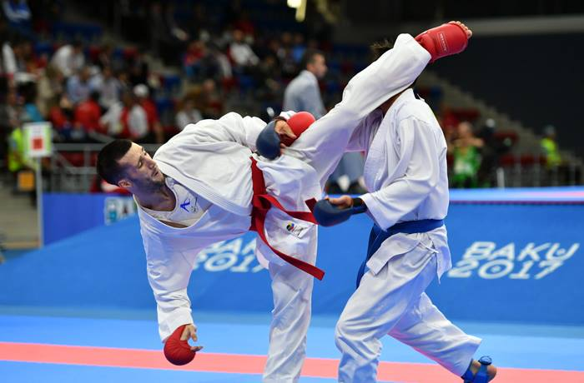
Розвиток спеціалізованих відчутів в куміте.
© Богдан і.о., 2019 рік

Slide 2
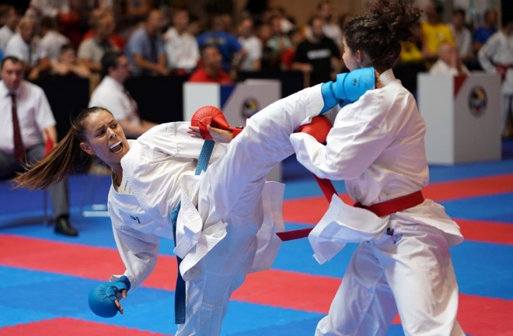
Спеціалізовані відчуття – це якості що проявляються у ведені поєдинку в карате та базуються на психомоториці та сенсомоториці спортсмена-каратиста і мають прямий вплив на ефективність та результативність підготовчих, атакуючих та захисних бойових дій в процесі ведення поєдинку.

Slide 3
Спеціалізовані відчуття в куміте
Психомоторика:
- проста реакція
- складна реакція
- реакція вибору
- антиципація
Сенсомоторика:
- відчуття часу
- відчуття удару
- відчуття татамі
- відчуття дистанції
- відчуття моменту

Slide 4
Тактичні вміння в куміте що засновані на проявах рухових реакцій:
Діяти на основі простої реакції:
- атакувати
- захищатися
- контратакувати
Відрізняти на основі реакції вибору:
- зону для атаки
- лінію атаки
- просту атаку від складної
- обманну атаку від реальної атаки
Переключатися на основі складної реакції:
- від підготовки до атаки або захисту
- від однієї атаки на іншу атаку
- від атаки в один сектор до атаки в інший сектор
- від атаки до захисту
- від захисту до атаки
- від захисту до повторного захисту

Slide 5
Спеціалізовані відчуття на основі сенсомоторики
Відчуття удару:
- дозування зусиль
- точка попадання
- амплітуда удару
- траекторія удару
Відчуття дистанції:
- дальня, середня, ближння
- до зони попадання
- до ударної кінцівки суперника
Відчуття татамі:
- Розмірів татамі
- Робочих зон татамі
Відчуття часу:
- рухового ритму свій / суперник
- основних часових фаз поєдинку
Відчуття моменту:
- підготовка руху суперника
- початок руху суперника
- закінчення руху суперника
- втрата пильності суперником

Slide 6
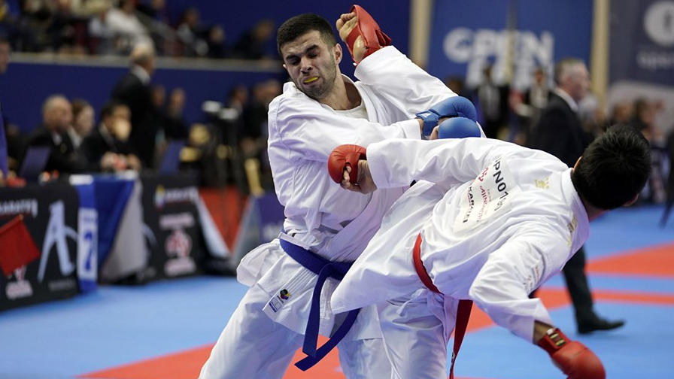
Варіанти створення моментів в куміте
Момент створює спортсмен
Момент створює суперник

Slide 7
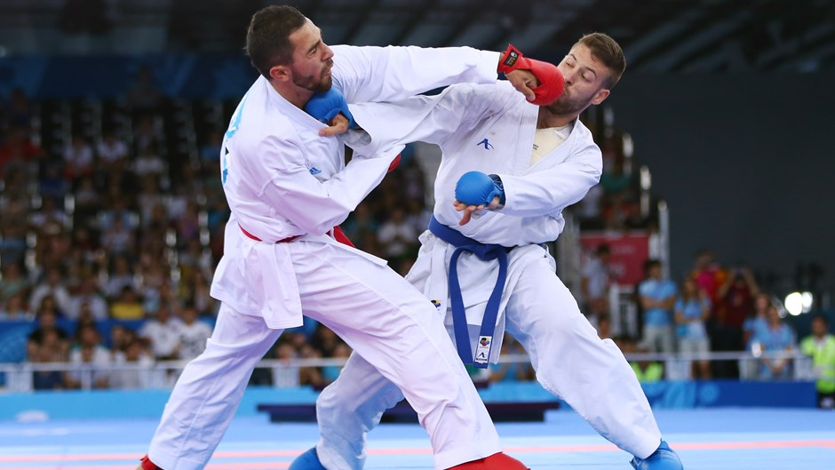
Відчуття моменту в куміте базується на :
Оцінка стану суперника та його намірів;
Оцінка дистанції до зони атаки або до ударної кінцівки суперника;
Оцінка положення та рухів суперника;
Готовність спортсмена до виконання атакуючих або захисних дій;

Slide 8
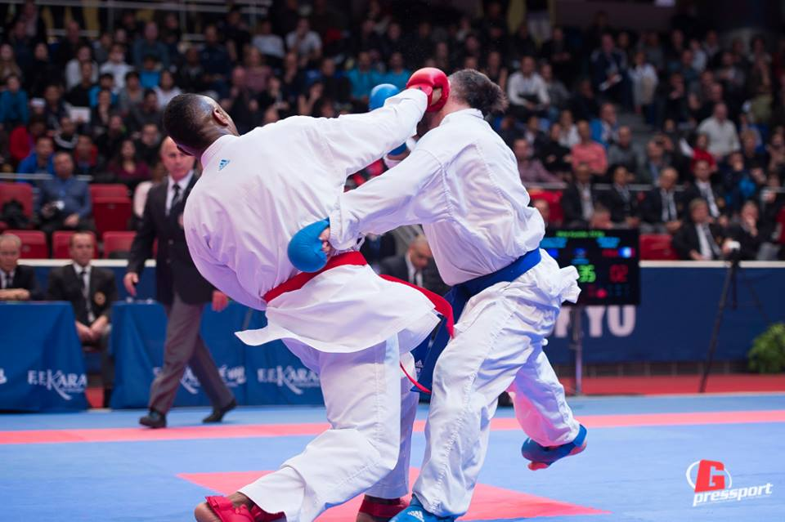
Відчуття моменту пов`язане :
З вмінням бачити і розуміти сигнали про майбутню дію від суперника;
З властивістю миттєво використовувати ситуацію на свою користь;
З вмінням міняти ритм рухів;
З спостережливістю та швидкістю оцінки ситуації в куміте;
З швидкістю реагування на зниження уваги зі сторони суперника;
З вмінням відволікати увагу або викликати не правильну реакцію в суперника (використанням фінтів, пасток, нестандартних рухів або пауз);

Slide 9
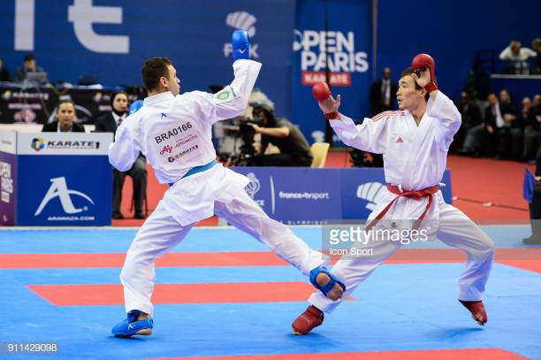
Вибір моменту в куміте базується на :
Атака в той момент, коли суперник її не чекає;
Створення та використання відповідних ситуацій для виконання конкретної атаки;
Виконання того варіанту атаки, якого суперник не очікує;
Завершення атаки в непередбачуваний сектор попадання;
Виконання атаки в такому ритмі та з такою амплітудою, які приводять до втрати контролю за рухом ударної кінцівки;

Slide 10
Оптимальні моменти для атаки
Атака при виявлені порушення захисту суперника
Виконання контратак
Застосування допоміжних прийомів
На початковій фазі атаки суперника
На підготовці атаки суперником
На стартовій фазі атаки суперника
На кінцевій фазі атаки
Робота за схемою захист / контратака
Робота за схемою відтяжка / контратака
Використання фінтів та пасток
Руйнування бойової стійки суперника (використання підсічок та перебивів)

Slide 11
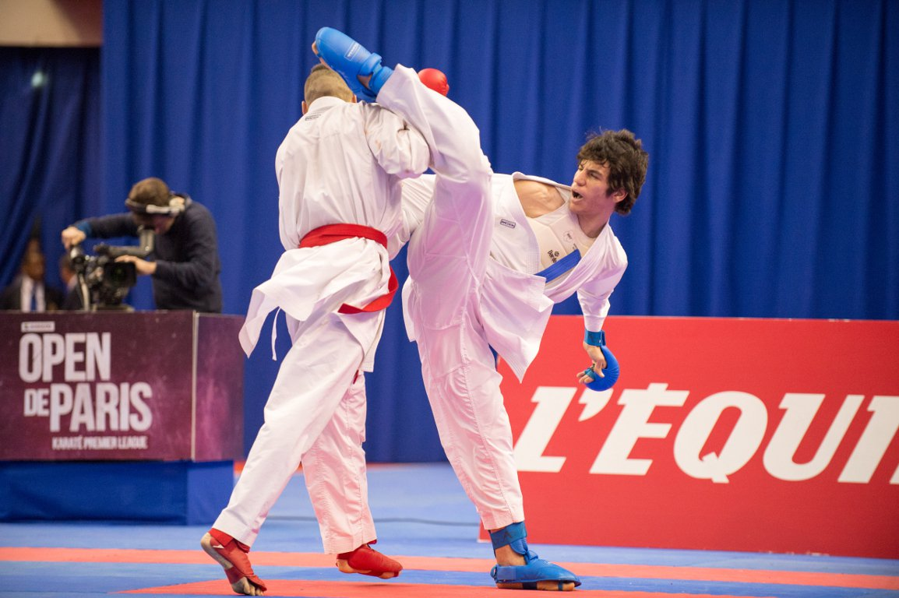
Основні етапи відпрацювання спеціалізованих відчуттів в куміте:
2.Варіативний:
Зміна умов за моментом
3.Варіативний:
Зміна умов за дистанцією
4.Варіативний:
Зміна умов за моментом та дистанцією
1.Навчальний:
Координаційна структура ТТД

Slide 12
Вправи що спрямовані на вдосконалення спеціалізованих відчуттів в куміте:
ЗВ тактично-технічної спрямованості :
Куміте на удари в одну із залікових зон;
Куміте в якому повторні удари не зараховуються
куміте

